Slide 1
M. Revest, 2 avril 2015, Rennes
Le meilleur de la CROI 2015
Nouvelles molécules

Slide 2
Une molécule eCD4-Ig protège durablement face à plusieurs inoculations de SHIV (1)
Protéine de fusion entre une Ig CD4
et une petite molécule sulfopeptide
mimétique du CCR5
  Liaison sur des régions conservées
  Grande activité in vitro et chez la souris
Activité in vitro plus puissante que celle de la majorité des Ac neutralisants sur une grande diversité de souches VIH (VIH-1, VIH-2
et SIV)
Objectif : tester l’efficacité de cette protéine de fusion qui inhibe l’entrée du virus dans la cellule cible à protéger de l’infection SHIV dans le modèle rhésus macaque
CD4
lgG1 Fc
CCR5 tyrosine
sulfate « mim »
eCD4-Ig
Présentation orale, Farzan M, CROI 2015, Abs. 163
Notes:
Cette étude a été publiée récemment : Gardner MR. et al. Nature. 2015 Feb 18. [Epub ahead of print].

Slide 3
Injection IV SHIV

Slide 4
GSK2838232, inhibiteur de maturation du VIH-1 de 2ème génération
Première génération:
  Bevirimat
  Efficacité impactée par polymorphismes: p24 et région Sp1
Inhibiteur de maturation de 2nde génération dont l’activité n’est pas impactée
Activité in vitro sur des virus de sous-type A, B, C et CRF01_AE
CI₅₀ < 5 nM pour 97 des 101 virus testés in vitro
Médiane CI₅₀ = 1,6 nM (extrêmes = 0,8 - 4,3)
Pas de différence d’activité selon pré-exposition aux IP
Amélioration du profil virologique in vitro en faveur du développement clinique
O
Bevirimat (BVM)
GSK2838232
O
H
OH
H
H
N
O
H
O
O
OH
HO
HO
H
O
O
N
H
O
H
O
Poster, Jeffrey J, CROI 2015, Abs. 538

Slide 5
BMS-955176, inhibiteur de maturation du VIH-1 de 2ème génération en phase 2a
Sous Bevirimat, 50% des patients: diminution efficacité du fait du polymorphisme GAG
Essai AI468002 de phase 2a, évaluant l’activité antivirale et la tolérance en monothérapie de 10 jours
Critères d’inclusion
  Infection VIH-1 sous-type B
  Absence de traitement antérieur par inhibiteur de protéase ou de maturation
  CV > 5 000 c/ml et CD4 > 200/mm³
Randomisation en 6 groupes de 10 patients (8 avec BMS-955176
et 2 placebo) pour évaluer 6 doses de suspension buvable (5, 10, 20,
40 puis 80, 120 mg/dl)
Critère principal : évolution de la CV entre J0 et J11
Présentation orale, Hwang C, CROI 2015, Abs. 114LB
Notes:
Le BMS-955176 est un inhibiteur de maturation qui agit en inhibant le dernier événement de clivage par la protéase entre la protéine p24 de la capside et le « spacer peptide 1 » (SP1) dans gag, aboutissant à la libération de virions immatures non infectieux
Il diffère de l’inhibiteur de maturation de 1ère génération (bevirimat) par une meilleure activité en cas de polymorphisme naturel sur gag.

Slide 6
BMS-955176, inhibiteur de maturation du VIH-1 de 2ème génération en phase 2a (2)
Evolution médiane de la CV (log₁₀ c/ml)
Médiane
du Δ
maximal
1,0
Période de traitement
Placebo
-0,38
0,6
5 mg
-0,50
0,2
10 mg
-0,98
0,0
20 mg
-1,11
-0,2
40 mg
-1,70
-0,6
80 mg
-1,56
-1,0
120 mg
-1,65
-1,4
-1,8
1
2
3
4
5
6
7
8
9
10
11
12
13
14
17
19
24
25
jours
Tolérance en général bonne, aucun arrêt pour EI, seule anomalie constatée : 1 cas de neutropénie transitoire de grade 3 à la dose de 120 mg
Hwang C, CROI 2015, Abs. 114LB
Notes:
Obtention d’un plateau de réponse maximale autour de -1,6 log₁₀ c/ml, sans effet supplémentaire avec dose > 40 mg.

Slide 7
BMS-955176, inhibiteur de maturation du VIH-1 de 2ème génération en phase 2a (3)
Médiane de la modification maximale de la CV (log₁₀ c/ml)
en fonction du polymorphisme dans Gag à l’inclusion
Placebo
5 mg
10 mg
20 mg
40 mg
80 mg
120 mg
0,0
n =
6
5
3
5
3
5
3
4
4
3
6
2
5
3
-0,5
-0,33
-0,55
-0,48
-0,52
-1,0
-0,93
-1,05
-0,97
-1,5
-1,43
-1,55
-1,57
-1,66
-1,75
-1,71
-2,0
-1,98
Pas de polymorphisme à l’inclusion
Avec polymorphisme (Gag V362, A364, Q369, V370) à l’inclusion
Hwang C, CROI 2015, Abs. 114LB

Slide 8
Essai LATTE : phase 2b de cabotégravir par voie orale - Résultats à S96 (1)
Essai de phase 2b, de recherche de dose en aveugle partiel
Phase d’induction
Phase de maintenance
2 INTI + CAB 10 mg qd
RPV 25 mg + CAB 10 mg qd
Patients VIH+
naïfs d’ARV
CV > 1 000 c/ml
CD4 ≥ 200/mm³
2 INTI + CAB 30 mg qd
RPV 25 mg + CAB 30 mg qd
2 INTI + CAB 60 mg qd
RPV 25 mg + CAB 60 mg qd
Stratification sur CV
et INTI choisis par
l’investigateur
(ABC/3TC ou TDF/FTC)
2 INTI + EFV 600 mg qd
S24
S48
S96
J1
Si CV < 50 c/ml à S20 : passage à la phase de maintenance à S24
Critère principal : pourcentage CV < 50 c/ml à S48 (FDA snapshot), présenté à la CROI 2014 (Margolis D, Abs. 91LB)
Poster, Margolis D, CROI 2015, Abs. 554LB

Slide 9
Essai LATTE : phase 2b de cabotégravir par voie orale - Résultats à S96 (2)
CV < 50 c/ml (ITT-E, snapshot)
CAB :
réponse globale = 87 %
%
Phase d’induction
Phase de maintenance
Réponse globale
CAB : 76 %
100
84
80
75
68
60
63
EFV = 74 %
40
En attendant LATTE 2
20
0
J0
4
8
12
16
24
28
32
36
40
48
60
72
84
96
sem.
CAB 10 mg (n = 60)
CAB 30 mg (n = 60)
CAB 60 mg (n = 61)
EFV 600 mg (n = 62)
Poster, Margolis D, CROI 2015, Abs. 554LB

Slide 10

Tenofovir alafenamide (TAF, GS-7340)
Prodrogue de ténofovir
Tube digestif
Plasma
Lymphocyte
Tenofovir
(TFV)
X
TFV
TDF
TFV
Tenofovir
disoproxil fumarate
(TDF)
TFV
TAF
TFV
TFV-MP
Tenofovir alafenamide (TAF)
TFV-DP
Effets indésirables rénaux et osseux de TDF peuvent être significatifs
Administration de TAF 25 mg:
  concentrations plasmatiques 90 x plus basses qu’avec TDF 300 mg
  conservation de l'activité antivirale
TAF: impact rénal et osseux moindre que le TDF ?
Présentation orale, Sax P, CROI 2015, Abs. 143LB

Slide 11
Essais 104 et 111 : tenofovir alafenamide (TAF) vs TDF (+ E/C/F) en STR, résultats à S48 (1)
S0
S48
S96
S144
Adultes naïfs d’ARV
CV > 1 000 c/ml
DFGe > 50 ml/min
E/C/F/TAF + Placebo E/C/F/TDF
(n = 866)
1:1
E/C/F/TDF + Placebo E/C/F/TAF
(n = 867)
2 essais randomisés en double aveugle, double placebo
  104 (Amérique du nord, Europe, Asie)
  111 (Amérique du nord, Europe, Amérique latine)
  Stratification sur CV VIH, CD4 et région géographique
Critère principal : % patients avec CV < 50 c/ml
  Analyse : ITT, snapshot FDA à S48
  Non infériorité (borne 12 %)
  Tolérance : créatininémie, protéinurie, DMO hanche et rachis
Présentation orale, Wohl D, CROI 2015, Abs. 113LB

Slide 12
Essais 104 et 111 : tenofovir alafenamide (TAF) vs TDF (+ E/C/F) en STR, résultats à S48 (2)
Caractéristiques des patients à l'inclusion et devenir
 | E/C/F/TAF (n = 866) | E/C/F/TDF (n = 867)
Age médian, années | 33 | 35
% hommes | 85 | 85
Médiane CV, log₁₀ c/ml | 4,58 | 4,58
% CV > 5 log₁₀ c/ml | 23 | 23
Médiane CD4, /mm³ | 404 | 406
% CD4 < 200 /mm³ | 13 | 14
DFGe (C-G), ml/min | 117 | 114
Arrêt de traitement avant S48 | 45 (5 %) | 71 (8 %)
Effets indésirables | 8 | 13
Décès | 1 | 2
Non efficacité | 2 | 3
Abandon/retrait de consentement | 27 | 34
Autres | 7 | 19
Wohl D, CROI 2015, Abs. 113LB

Slide 13



CV < 50 c/ml en fonction de la CV et des CD4 à J0
Essais 104 et 111 : tenofovir alafenamide (TAF) vs TDF (+ E/C/F) en STR, résultats à S48 (3)
E/C/F/TAF (n = 866)
E/C/F/TDF (n = 867)
Ensemble
CV, c/ml
CD4/mm³
%
800
866
784
867
629
670
610
672
171
196
174
195
96
112
104
117
703
753
680
750
≤ 100 000
> 100 000
< 200
≥ 200
Wohl D, CROI 2015, Abs. 113LB

Slide 14
Modification du DFGe, ml/min (Cockcroft-Gault)
Essais 104 et 111 : tolérance rénale
et osseuse de TAF vs TDF (4)
20
E/C/F/TAF
E/C/F/TDF
10
0
Moyenne des différences
-6,6
p < 0,001
-10
-11,2
-20
0
12
24
36
48
Semaines
Présentation orale, Sax P, CROI 2015, Abs. 143LB

Slide 15
Evénements indésirables rénaux
Essais 104 et 111 : tolérance rénale
et osseuse de TAF vs TDF (5)
 | n (%) | E/C/F/TAF (n = 866) | E/C/F/TDF (n = 867)
Evénement | Evénements indésirables rénaux avec arrêt de traitement | 0 | 4 (0,5)*
 | Tubulopathie/syndrome de Fanconi | 0 | 0
Anomalie biologique | Atteinte tubulaire infraclinique† | 0 | 1 (0,1)
 | Créatininémie (augmentation ≥ 4 mg/l) | 0 | 0
 | Hypophosphatémie (diminution ≥ 1 grade) | 3 (0,3) | 4 (0,5)
 | Glycosurie normo glycémique | 0 | 2 (0,2)
 | Protéinurie (augmentation ≥ 2 grades) | 2 (0,2) | 2 (0,2)
* Insuffisance rénale (2), diminution du DFG (1), néphropathie (1).
† Anomalies confirmées dans au moins 2 catégories et à 2 visites successives après l'inclusion
Sax P, CROI 2015, Abs. 143LB

Slide 16
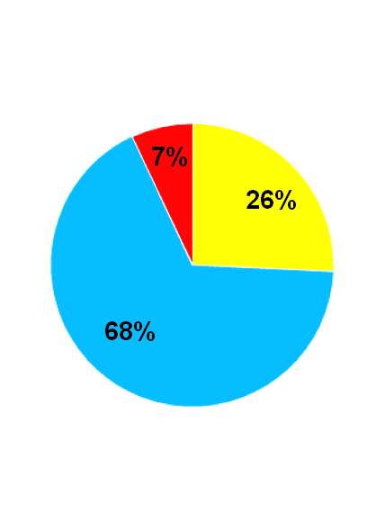
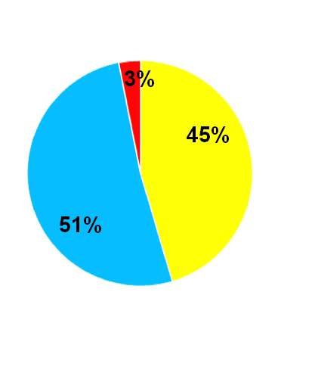
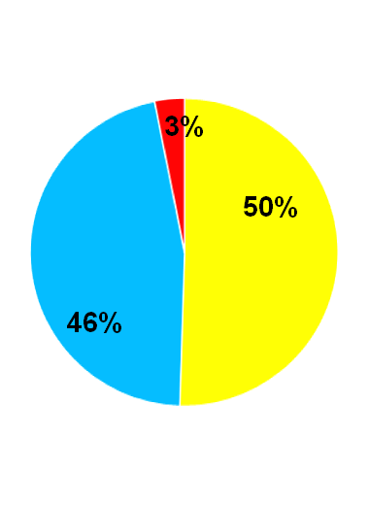
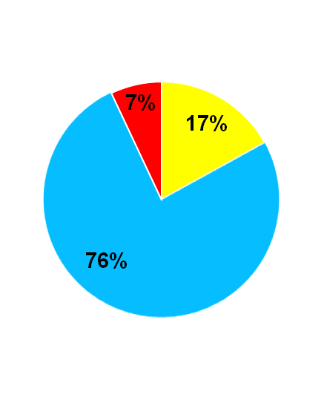
Evolution de la DMO entre J0 et S48
Essais 104 et 111 : tolérance rénale
et osseuse de TAF vs TDF (6)
Gain ≥ 3%
Rachis
Hanche
Gain ou perte < 3 %
Perte ≥ 3 %
E/C/F/TAF
(n = 845)
E/C/F/TDF
(n = 850)
Sax P, CROI 2015, Abs. 143LB

Slide 17
Evolution de la DMO entre J0 et S48
Essais 104 et 111 : tolérance rénale
et osseuse de TAF vs TDF (7)
Rachis
Hanche
2
p < 0,001
2
p < 0,001
0
0
‒0,66
‒1,30
-2
-2
Moyenne (SD) % Δ S48 – J0
‒2,86
‒2,95
-4
-4
-6
-6
0
24
48
0
24
48
Semaine
Semaine
E/C/F/TAF, n | 845
E/C/F/TDF, n | 850
797
816
784
773
836
848
789
815
780
767
Sax P, CROI 2015, Abs. 143LB

Slide 18
Essais 104 et 111 : tenofovir alafenamide (TAF) vs TDF (+ E/C/F) en STR (8)
Conclusions
92 % des patients sous E/C/F/TAF sont en succès virologique à S48
  93 % (essai 104) ; 92 % (essai 111)
  E/C/F/TAF est non inférieur à E/C/F/TDF
  Les résultats sont reproductibles dans toutes les analyses en sous-groupe
Peu d'échecs virologiques (4 %)
Résistance < 1 % dans les 2 bras
Bonne tolérance du traitement dans les 2 bras
  Arrêts de traitement pour intolérance rares, dans les 2 bras
    0,9 % (8) sous E/C/F/TAF vs 1,5 % (13) sous E/C/F/TDF
  Aucun cas de tubulopathie proximale
  Evénements indésirables comparables dans les 2 bras
  Meilleur profil rénal et osseux pour le TAF:
    Différences statistiquement significatives
    Cliniquement significatives ?
Wohl D, CROI 2015, Abs. 113LB
Sax P, CROI 2015, Abs. 143LB

